Slide 1
Richiami di Termodinamica –
Secondo Principio della Termodinamica
    Versione: 1.00.01
    Ultimo aggiornamento: 11 Novembre 2006
    Realizzato da: C. Carcasci; M.Bartoli
  Testi di Riferimento
    _______

Slide 2
Indice
  Argomenti:
    Numeri adimensionali
    Numero di Reynolds (Re)
    Numero di Nusselt (Nu)
    Numero di Grashof (Gr)
    Numero di Prandtl (Pr)
    Numero di Rayleigh (Ra)
    Numero di Stanton (St)
    Numero di Biot (Bi)
    Numero di Mach (Ma)

Slide 3
Numeri adimensionali - 1
Nello studio termofluidodinamico spesso ci si riferisce a parametri adimensionali caratteristici mediante i quali si lavora nell’ambito della cosiddetta “teoria della similitudine”.
  Consente di generalizzare e quindi confrontare i risultati ottenuti da sistemi diversi, ma termofluidodinamicamente simili.
  Tale similitudine è garantita proprio dall’uguaglianza dei suddetti gruppi adimensionali.
Nei paragrafi seguenti verranno introdotti i numeri adimensionali di maggior interesse termofluidodinamico.

Slide 4
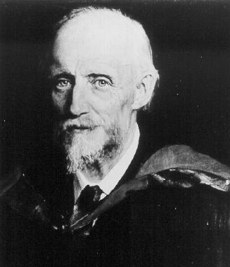
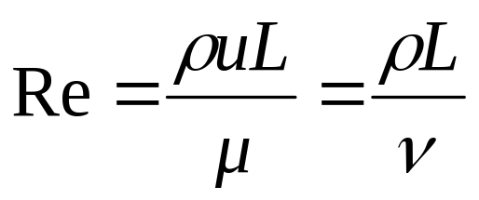
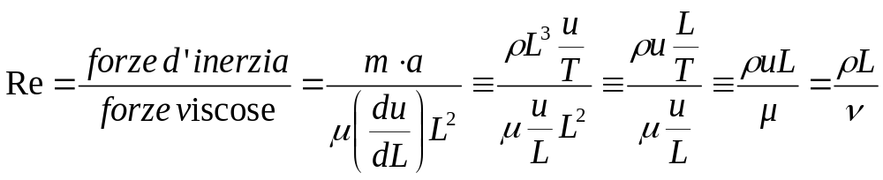
Numero di Reynolds
    dove
      L rappresenta una lunghezza caratteristica del sistema (m)
      u è la velocità del fluido (m/s)
      μ=ν/ρ è la viscosità cinematica del fluido (Pa·s=kg)
Il numero di Reynolds (Re) rappresenta il rapporto tra le forze di inerzia e le forze viscose, entrambe riferite al fluido per il quale esso è calcolato:
  Fisicamente il Re indica quanto il fluido sia veloce rispetto alla sua resistenza viscosa
    Nello studio della convezione forzata il Re contiene principalmente l’informazione “velocità”
OSBOURNE REYNOLDS
1842-1912

Slide 5
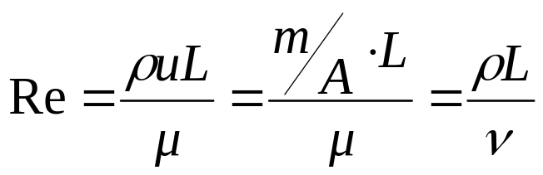
Numero di Reynolds, con't
Altre formulazioni:
Per piccoli valori del numero di Reynolds, le forze viscose prevalgono sulle forze d'inerzia
  Le forze viscose impediscono le rapide e casuali fluttuazioni del fluido
  Flusso LAMINARE
Il numero di Reynolds è indice del tipo di moto (laminare/turbolento) del fluido
  Per lastra piana Re_{crit}=5·10⁵

Slide 6
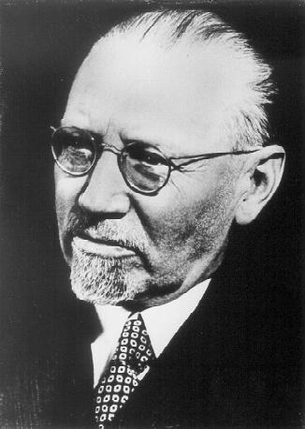
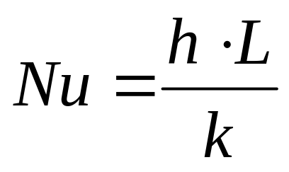
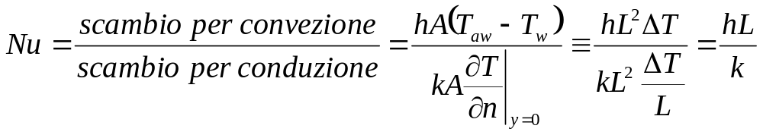
Numero di Nusselt
    dove
      L rappresenta una lunghezza caratteristica del sistema (m)
      h è il coefficiente di scambio termico convettivo (W/m²K)
      k è la conducibilità termica del fluido (W/mK)
Il numero di Nusselt (Nu) rappresenta il rapporto tra il calore trasmesso per convezione e quello trasmesso per conduzione in un fluido a parete
La conoscenza del Nu è di fondamentale importanza nello studio dei fenomeni di scambio termico
  Permette di determinare il coefficiente di convezione h
    Il Nu viene spesso determinato mediante correlazioni sperimentali che ne esprimono il valore in funzione degli altri gruppi adimensionali
WILHELM NUSSELT
1882-1957

Slide 7
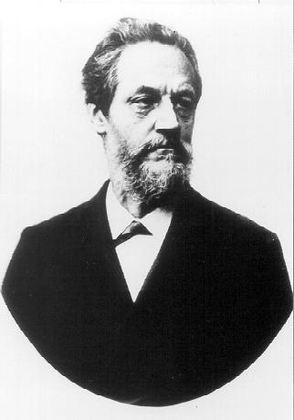
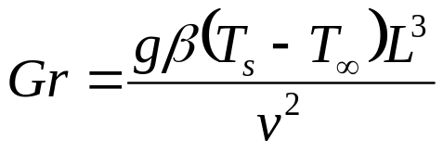
Numero di Grashof
Il numero di Grashof (Gr) è un gruppo adimensionale utilizzato in fluidodinamica per misurare gli effetti delle forza di galleggiamento di un fluido rispetto agli effetti viscosi
    dove
      g è l’accelerazione di gravità (m/s²⁾
      β è il coefficiente di comprimibilità isobarica (1/K)
      T∞ è la temperatura del fluido sufficientemente lontano dalla sorgente di calore (K)
      T_{s} è la temperatura della sorgente di calore (K)
      L è la lunghezza caratteristica del corpo (m)
      ν è la viscosità cinematica del fluido (m²/s)
Regola il regime di flusso in convezione naturale
FRANZ GRASHOF
1826-1893

Slide 8
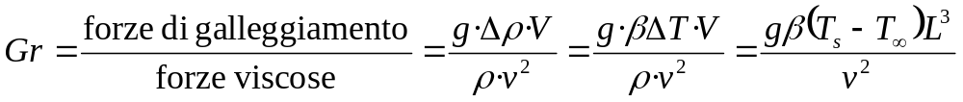
Numero di Grashof, con't
Il numero di Grashof fornisce il principale criterio per stabilire in convenzione naturale se il flusso è laminare o turbolento
  Svolge in convezione naturale lo stesso ruolo che svolge il numero di Reynolds in convezione forzata
  Per piastre verticali il flusso diventa turbolento per numeri di Grashof maggiori di 10⁹
    Gr_{crit}= 10⁹
Effetto combinato fra convezione forzata e naturale
  Se (Gr/Re²)≈1 ➔devono essere considerati entrambi
  Se (Gr/Re²)<<1 ➔Si può trascurare la convezione naturale
  Se (Gr/Re²)>>1 ➔Si può trascurare la convezione forzata
    Nu=f(Gr, Pr)

Slide 9
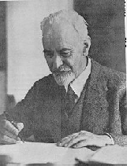
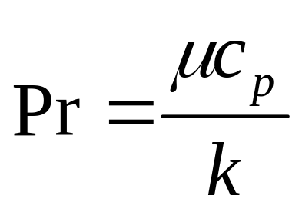
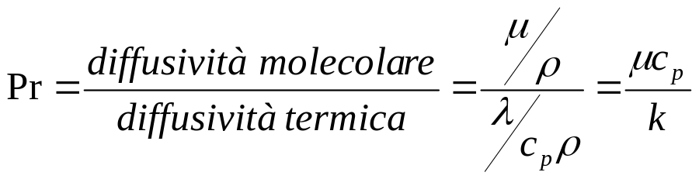
Numero di Prandtl
    dove
      μ è la viscosità cinematica del fluido
      c_{p} è il calore specifico a pressione costante (J/kgK)
      k è la conducibilità termica del fluido (W/mK)
Il numero di Prandtl (Pr) rappresenta il rapporto tra la diffusività molecolare e la diffusività termica di un fluido
Il numero di Prandtl è un numero caratteristico del fluido
  Non dipende dalla velocità o altro

Slide 10
Numero di Prandtl, con't
Il numero di Prandtl è indice degli spessori degli strati limite di velocità e di temperatura
Il numero di Prandtl fu introdotto dallo stesso Prandtl nel 1904
I numeri di Prandtl…
  Variano da
    Meno di 0.01 per metalli liquidi
      Il calore diffonde velocemente
    Oltre 100000 per oli pesanti
      Il calore diffonde lentamente
  Per i gas è circa pari a 1.
    Per l'Aria, Pr=0.7 circa
      Circa indipendente dalla temperatura
    Il suo valore è lo stesso per tutti i gas biatomici mentre assume valori diversi per i gas non biatomici
  Per l'acqua, Pr=10.0 circa

Slide 11
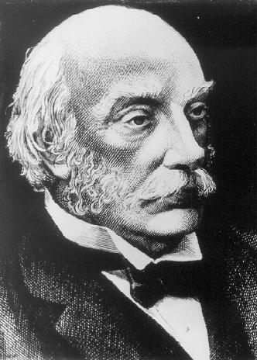
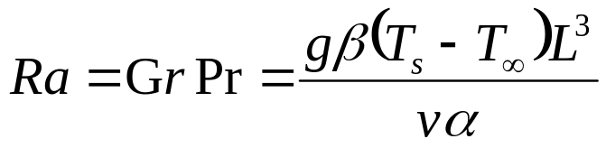


Numero di Rayleigh
Il numero di Rayleigh (Gr) è un gruppo adimensionale utilizzato in fluidodinamica per determinare la tipologia di scambio termico all’interno di un fluido
    dove
      g è l’accelerazione di gravità
      β è il coefficiente di comprimibilità isobarica
      è la temperatura del fluido sufficientemente lontano dalla sorgente di calore
      è la temperatura della sorgente di calore
      L è la lunghezza caratteristica del corpo
      ν è la viscosità cinematica del fluido
      α è la diffusività termica del fluido
Quando Ra è inferiore al valore critico per quel fluido si ha principalmente scambio termico per conduzione.
Quando Ra è superiore al valore critico si ha principalmente scambio termico per convezione.
LORD RAYLEIGH
1842-1919

Slide 12
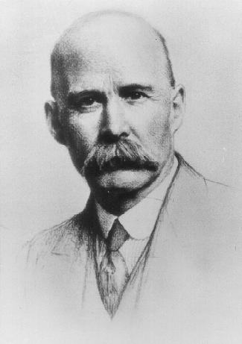
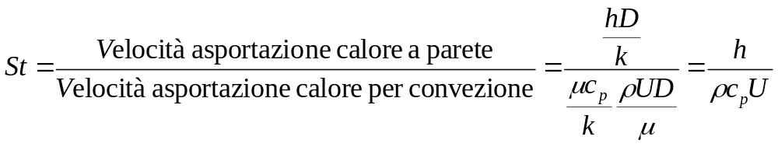
Numero di Stanton
Il numero di Stanton (St) è definito come rapporto tra la velocità di trasmissione del calore alla parete e la velocità di asportazione del calore per convezione.
    dove
      μ è la viscosità cinematica del fluido
      Cp è il calore specifico a pressione costante
      k è la conducibilità termica del fluido
      h è il coefficiente di convezione
      U è la velocità del fluido
      D è la lunghezza caratteristica
      ρ è la densità del fluido
Viene usato per calcolare il coefficiente di scambio termico convettivo nei casi in cui si abbiano elevate velocità del fluido, in quanto il numero di Nusselt non tiene conto delle condizioni di inerzia
  All’interno dei vani palari è praticamente costante
SIR THOMAS EDWARD STANTON
1865-1931

Slide 13
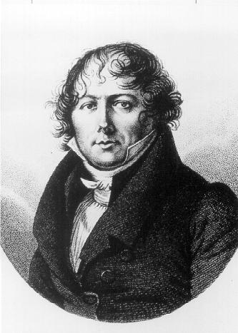
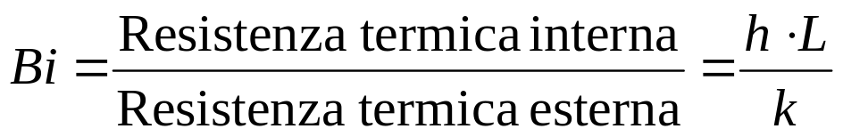
Numero di Biot
Il numero di Biot (Bi) è dato dal rapporto tra la resistenza termica interna del sistema e quella tra la superficie esterna del sistema ed il mezzo circostante.
    dove
      h è il coefficiente di scambio termico (conduttanza superficiale unitaria media) (W/m²K)
      L è la lunghezza significativa, ottenuta dividendo il volume del corpo per l’area della superficie
      k è la conducibilità termica del fluido (W/mK)
Molti problemi di flusso termico transitorio possono essere risolti rapidamente assumendo che la resistenza conduttiva interna del sistema sia piccola
  Istantaneamente la distribuzione di temperatura può essere considerata con accettabile precisione uniforme
JEAN BAPTISTE BIOT
1774-1862

Slide 14
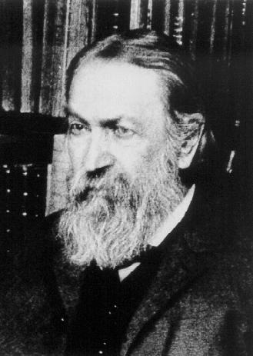
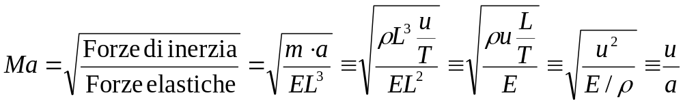
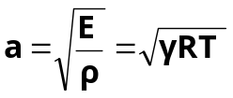
Numero di Mach
Il numero di Mach (Ma) rappresenta il rapporto tra le forze di inerzia e quelle elastiche del fluido
    dove
      E è il modulo di comprimibilità ( o di elasticità) del fluido
      u è la velocità del fluido
      è la velocità del suono all’interno del fluido per un gas perfetto
        T [K] è la temperatura assoluta del gas
        γ è il rapporto dei calori specifici
        R [J/(kg K)] è la costante dei gas
Il numero di Mach può essere visto anche come rapporto tra l’energia cinetica del fluido e l’energia cinetica termica del fluido
ERNST MACH
1838-1916

Slide 15
Numero di Froude
Fr = c²/L·g
  dove
    c è la velocità (m/s)
    L una lunghezza (altezza) caratteristica del sistema (m)
    g: accelerazione di gravità (m/s²)
      g=9.80665 m/s²
il numero di Froude esprime il rapporto fra le forze di inerzia e quelle gravitazionali
  Di scarso significato per i gas
  É molto importante in idrodinamica
    Dove l'elevata densità dell'acqua rende determinante l'effetto del campo gravitazionale

Slide 16
Numero di Peclet

